Slide 1
Tiếng Việt
Độc đáo lễ hội đèn Trung thu
Độc đáo lễ hội đèn Trung thu

Slide 2
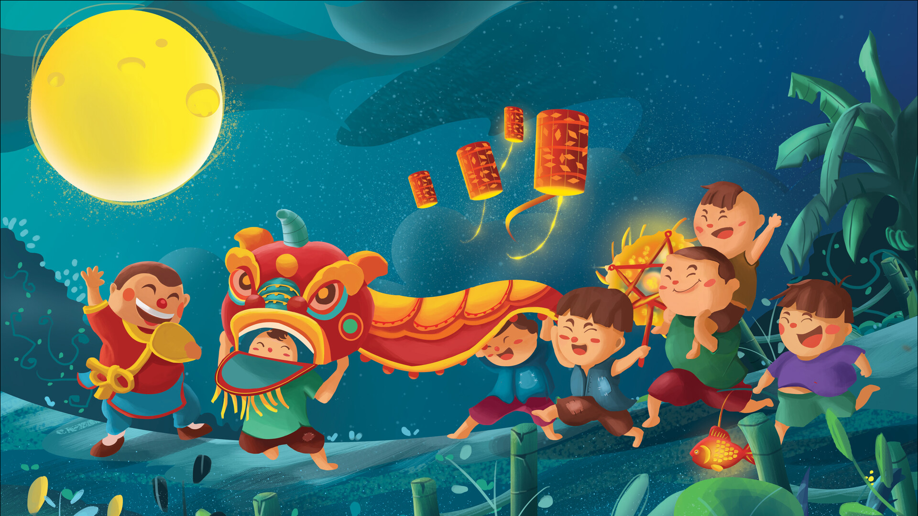
Thứ … ngày … tháng … năm 2022
Tiếng Việt
Chủ đề: BỐN MÙA MỞ HỘI
Bài 4 – Tiết 1 Độc đáo lễ hội đèn trung thu

Slide 3
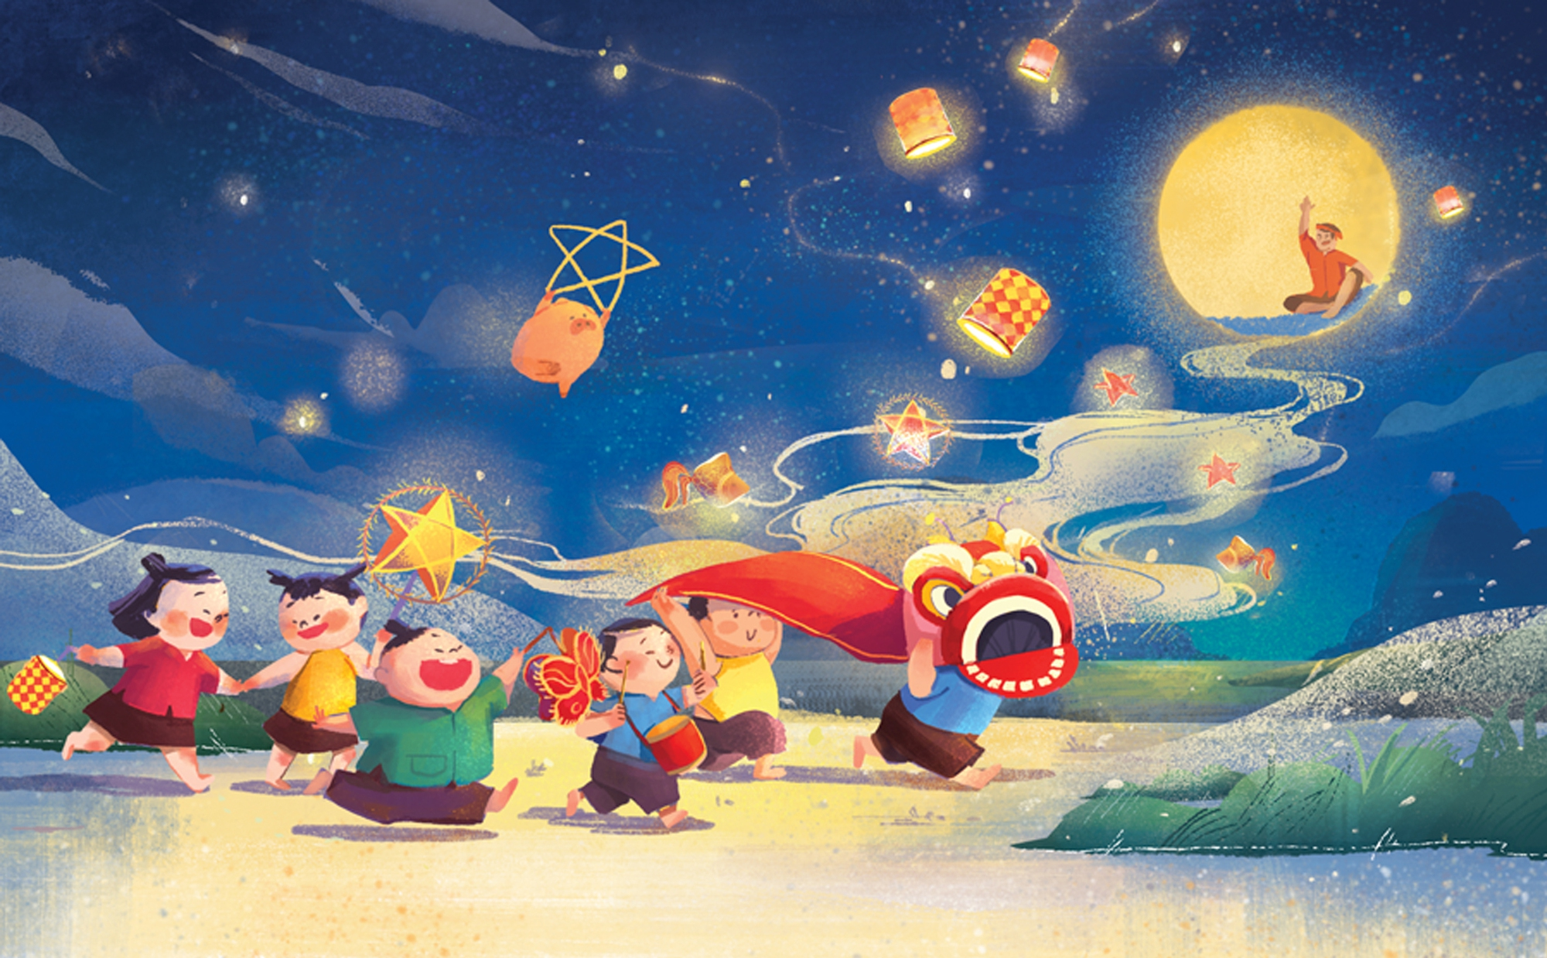
MỤC TIÊU
MỤC TIÊU
Giải được câu đố, nêu được tên một số loại đèn Trung thu; nêu được phỏng đoán của bản thân về nội dung bài đọc qua tên bà, hoạt động khởi động và tranh minh họa.
Đọc trôi chảy bài đọc, ngắt nghỉ đúng dấu câu, đúng logic ngữ nghĩa; trả lời được các câu hỏi tìm hiểu bài; hiểu được nội dung bài đọc: Không khí tưng bừng của một lễ hội mùa thu ở tỉnh Tuyên Quang với những chiếc đèn Trung thu độc đáo và giàu ý nghĩa.

Slide 4
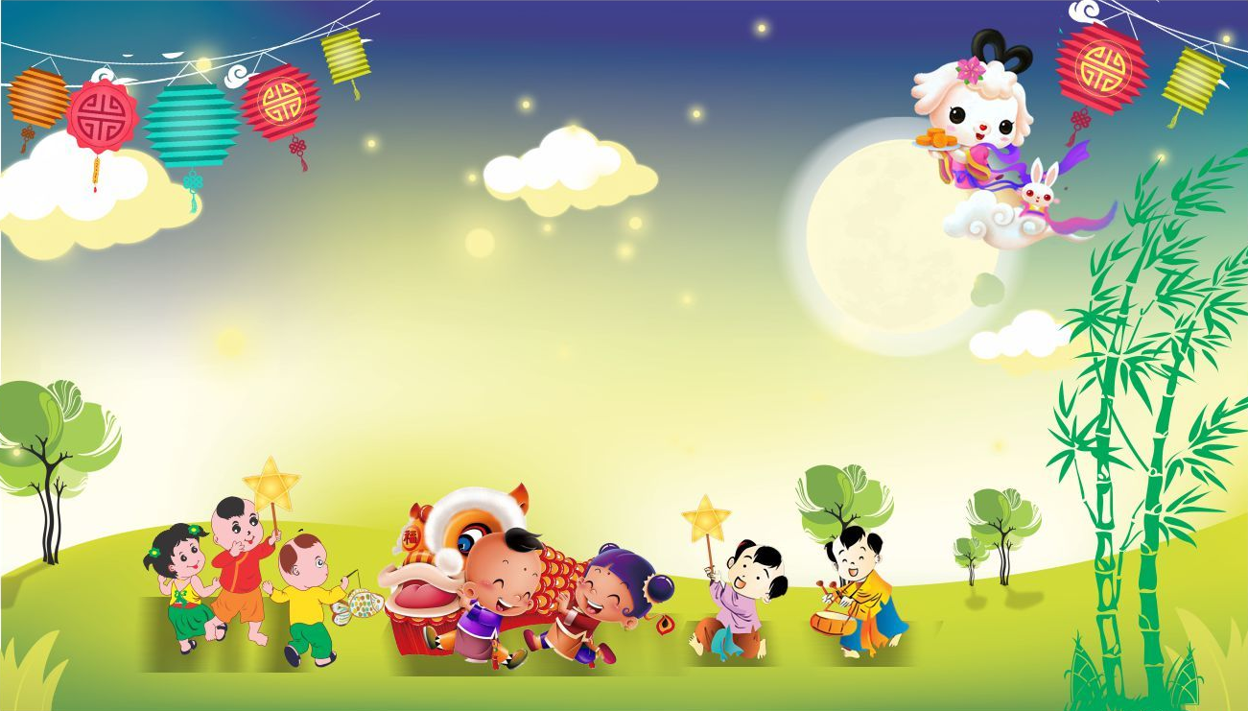
KHỞI ĐỘNG
KHỞI ĐỘNG

Slide 5
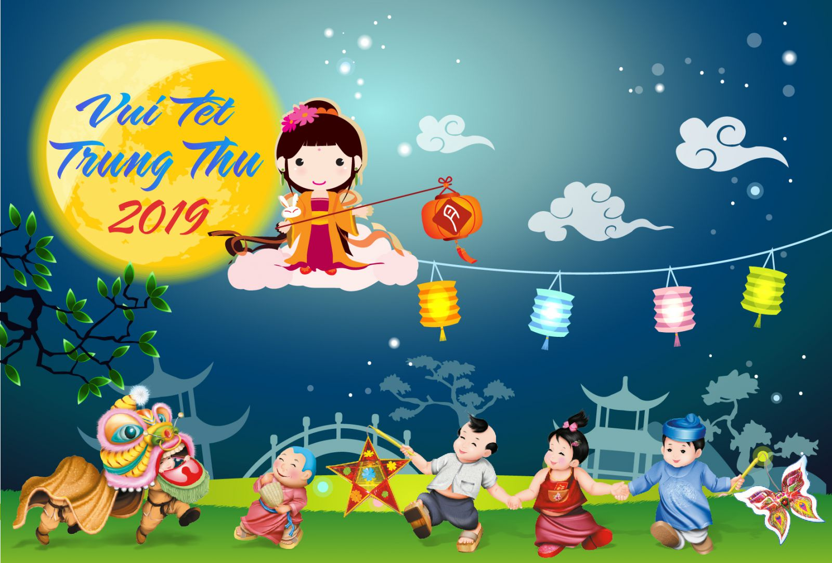
Trò chơi “TÙNG RING RING”
Trò chơi “TÙNG DING DING”

Slide 6
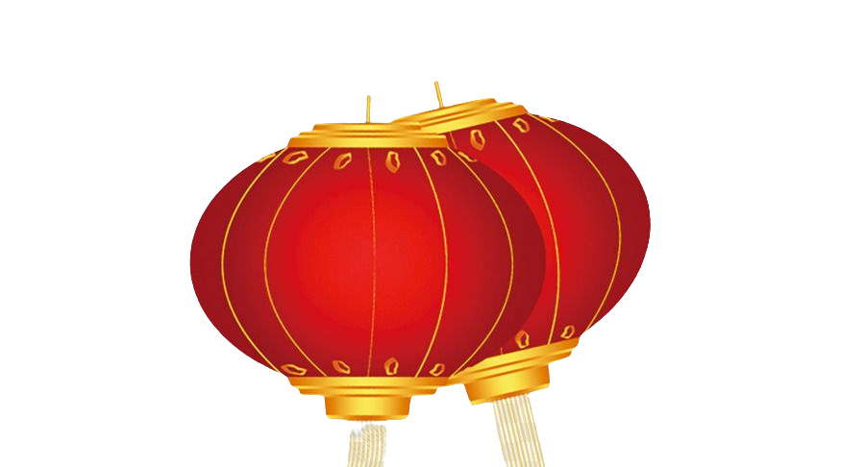
Vòng 1: Giải câu đố
Vừa bằng quả bí Mà thủng hai đầu Trong thắp đèn màu Đem treo trước cửa. (Là cái gì?)
ĐÁP ÁN
Notes:
GV click vào khung đáp án để hiện kết quả

Slide 7
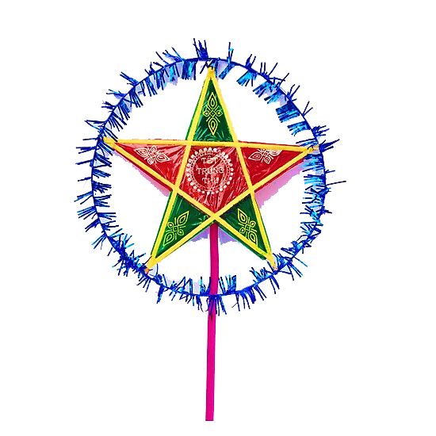
Vòng 1: Giải câu đố
Cái gì năm cánh
Có nến ở trong
Đêm rằm tháng Tám
Ngước trông chị Hằng?
(Là cái gì?)
ĐÁP ÁN
Notes:
GV click vào khung đáp án để hiện kết quả

Slide 8
Vòng 2:
Kể tên các loại đèn Trung thu

Slide 9
Chia sẻ với bạn về những điều em quan sát được trong tranh minh họa và phỏng đoán nội dung bài học
CHIA SẺ NHÓM ĐÔI
CHIA SẺ NHÓM ĐÔI

Slide 10
GỢI Ý
GỢI Ý
- Hoạt động của con người trong tranh; trang phục; không khí của buổi lễ; các loại đèn lồng; cảnh vật xung quanh,….
- Học sinh có thể nêu cảm xúc, suy nghĩ của bản thân về bức tranh.

Slide 11
LUYỆN ĐỌC THÀNH TIẾNG
LUYỆN ĐỌC THÀNH TIẾNG

Slide 12
Lắng nghe đọc mẫu
Lắng nghe đọc mẫu
Tay dò
Tai nghe
Mắt dõi

Slide 13
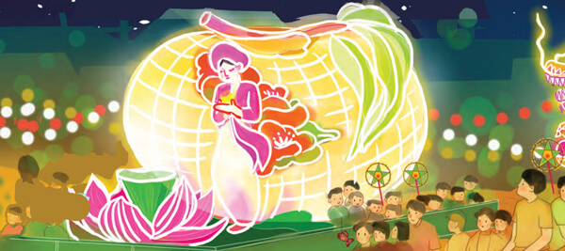
Luyện đọc nối tiếp câu
Độc đáo lễ hội đèn Trung thu
Cứ mỗi độ thu về, vào lễ hội Trung thu, phố phường Tuyên Quang lại bừng lên lộng lẫy với đủ sắc màu và kiểu dáng độc đáo của những chiếc đèn khổng lồ.
Trước lễ hội khoảng một tuần, những chiếc xe gắn đèn màu đã mang đến không khí náo nức rộn rã cho các ngả đường của thành phố.

Slide 14
Luyện đọc nối tiếp câu
Độc đáo lễ hội đèn Trung thu
Người lớn vui vẻ đẩy xe đèn, trẻ em hớn hở ngồi trên xe thích thú ngắm nhìn phố phường ngày hội. Đèn ông sao rực rỡ, đèn rồng, đèn phượng bay bổng; đèn rùa và thỏ, đèn hình cô Tấm và quả thị gợi nhắc những câu chuyện cổ thân thương, đèn về các anh hùng dân tộc mang theo niềm tự hào sâu sắc.
Lễ hội đèn Trung thu còn là dịp để người dân Tuyên Quang sống lại với tuổi thơ đầy sắc màu. Mọi người luôn mong chờ đến lễ hội để đón xem những chiếc đèn khổng lồ được làm từ đôi bàn tay khéo léo, chan chứa tình yêu quê hương của các nghệ nhân.
Mai Hương

Slide 15
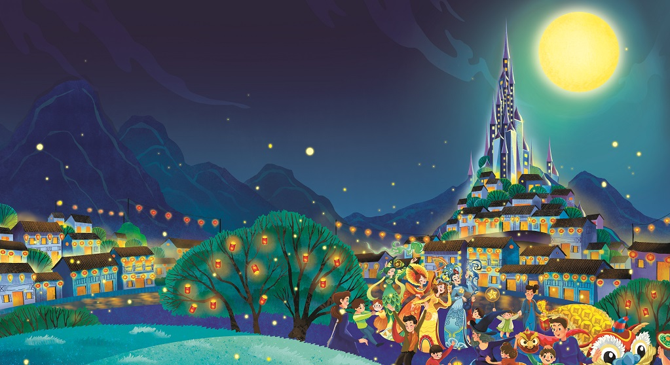
Luyện đọc nối tiếp câu
Cứ mỗi độ thu về, vào lễ hội Trung thu, phố phường Tuyên Quang lại bừng lên lộng lẫy với đủ sắc màu và kiểu dáng độc đáo của những chiếc đèn khổng lồ.

Slide 16
Luyện đọc nối tiếp câu
Trước lễ hội khoảng một tuần, những chiếc xe gắn đèn màu đã mang đến không khí náo nức rộn rã cho các ngả đường của thành phố.
Trước lễ hội khoảng một tuần, những chiếc xe gắn đèn màu đã mang đến không khí náo nức rộn rã cho các ngả đường của thành phố.

Slide 17
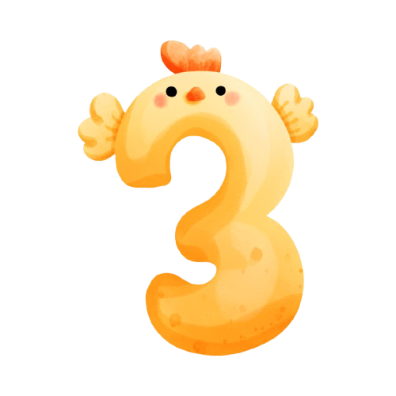
Luyện đọc nối tiếp câu
Người lớn vui vẻ đẩy xe đèn, trẻ em hớn hở ngồi trên xe thích thú ngắm nhìn phố phường ngày hội. Đèn ông sao rực rỡ, đèn rồng, đèn phượng bay bổng; đèn rùa và thỏ, đèn hình cô Tấm và quả thị gợi nhắc những câu chuyện cổ thân thương, đèn về các anh hùng dân tộc mang theo niềm tự hào sâu sắc.

Slide 18
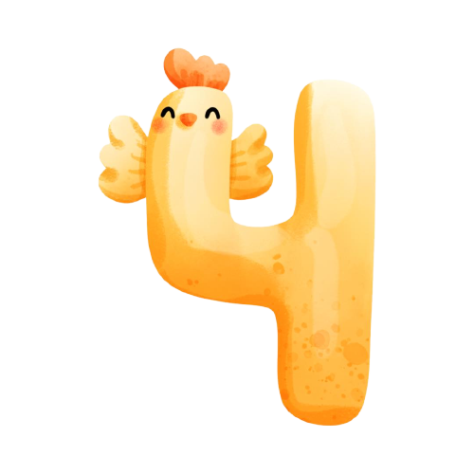
Luyện đọc nối tiếp câu
Lễ hội đèn Trung thu còn là dịp để người dân Tuyên Quang sống lại với tuổi thơ đầy sắc màu. Mọi người luôn mong chờ đến lễ hội để đón xem những chiếc đèn khổng lồ được làm từ đôi bàn tay khéo léo, chan chứa tình yêu quê hương của các nghệ nhân.
Mọi người luôn mong chờ đến lễ hội để đón xem những chiếc đèn khổng lồ được làm từ đôi bàn tay khéo léo, chan chứa tình yêu quê hương của các nghệ nhân.

Slide 19
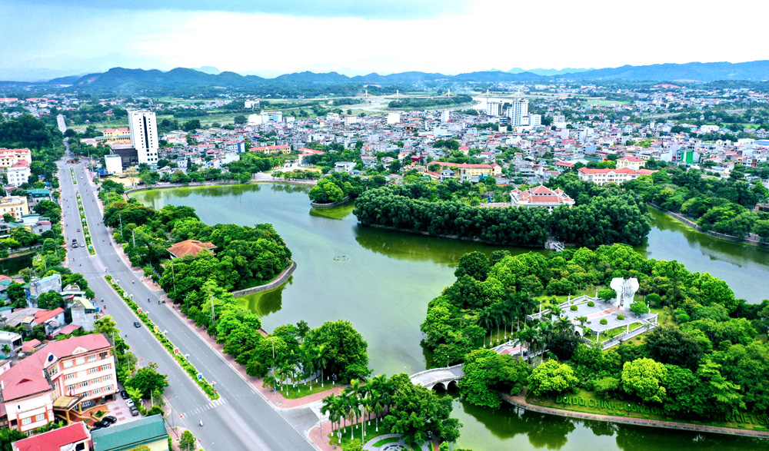
Giải thích nghĩa từ khó hiểu
Tuyên Quang
Một tỉnh miền núi phía bắc Việt Nam, cách Hà Nội 131 ki-lô-mét

Slide 20
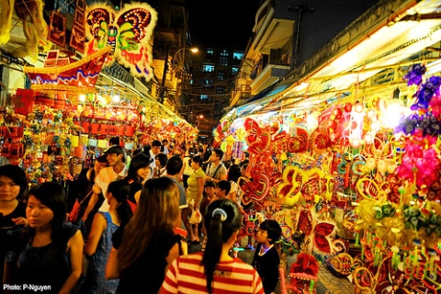
Giải thích nghĩa từ khó hiểu
rộn rã
Có nhiều âm thanh sôi nổi, vui vẻ và liên tiếp

Slide 21
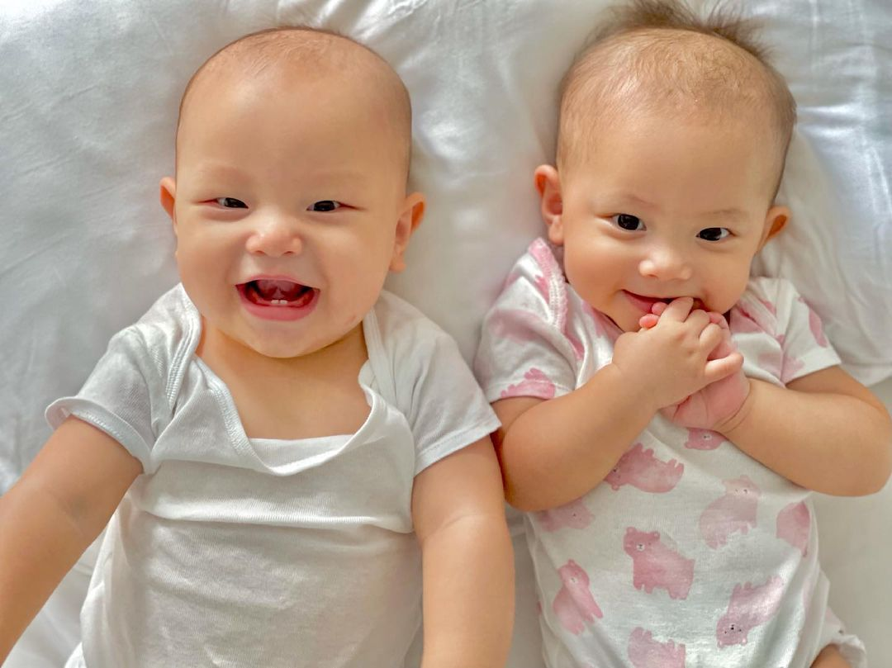
Giải thích nghĩa từ khó hiểu
hớn hở
Vẻ mặt tươi tỉnh, lộ vẻ hài lòng, thích thú

Slide 22
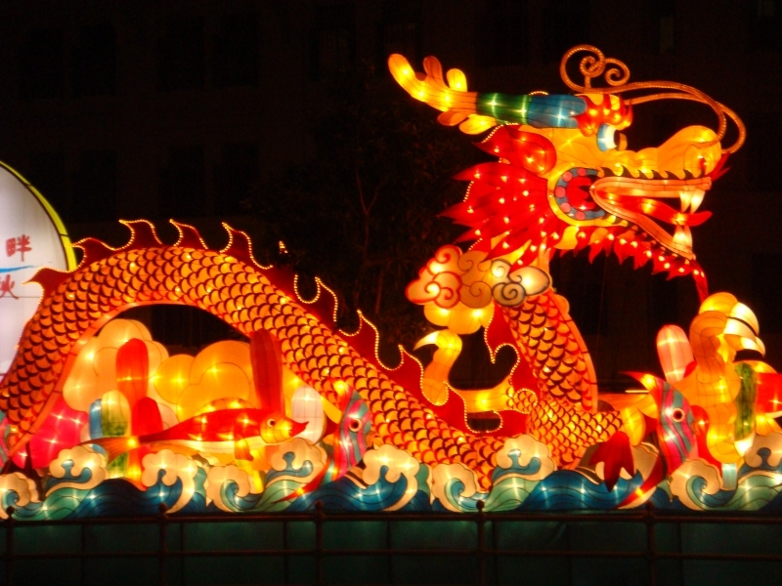
Giải thích nghĩa từ khó hiểu
đèn rồng, đèn phượng
Đèn hình con rồng, hình chim phượng hoàng

Slide 23
Luyện đọc trong nhóm
Luyện đọc trong nhóm
Yêu cầu
Phân công đọc theo đoạn
Tiêu chí đánh giá
Tất cả thành viên đều đọc
1
Đọc đúng
Giải nghĩa từ cùng nhau
2
Đọc to, rõ
3
Ngắt nghỉ đúng chỗ

Slide 24
Luyện đọc trước lớp
Luyện đọc trước lớp
Tiêu chí đánh giá
1
Đọc đúng
2
Đọc to, rõ
3
Ngắt nghỉ đúng chỗ

Slide 25
LUYỆN ĐỌC HIỂU
LUYỆN ĐỌC HIỂU

Slide 26
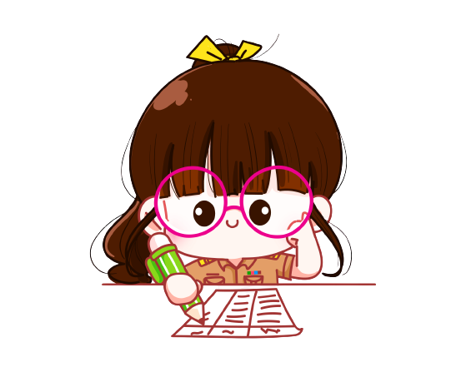
Cùng Tìm Hiểu Bài
Cùng Tìm Hiểu Bài
1. Mỗi độ thu về, phố phường Tuyên Quang thay đổi như thế nào?
2. Từ ngữ nào thể hiện cảm xúc của người lớn, trẻ em với những chiếc đèn Trung thu?
3. Các loại đèn có trong lễ hội Trung thu ở Tuyên Quang có gì đặc biệt?
4. Vì sao người dân Tuyên Quang luôn mong chờ lễ hội Trung thu?
5. Nói về một loại đèn Trung thu em thích.

Slide 27
1. Mỗi độ thu về, phố phường Tuyên Quang thay đổi như thế nào?
Cứ mỗi độ thu về, vào lễ hội Trung thu, phố phường Tuyên Quang lại bừng lên lộng lẫy với đủ sắc màu và kiểu dáng độc đáo của những chiếc đèn khổng lồ.
THẢO LUẬN NHÓM ĐÔI
THẢO LUẬN NHÓM ĐÔI

Slide 28
2. Từ ngữ nào thể hiện cảm xúc của người lớn, trẻ em với những chiếc đèn Trung thu?
Người lớn vui vẻ đẩy xe đèn, trẻ em hớn hở ngồi trên xe thích thú ngắm nhìn phố phường ngày hội. Đèn ông sao rực rỡ, đèn rồng, đèn phượng bay bổng; đèn rùa và thỏ, đèn hình cô Tấm và quả thị gợi nhắc những câu chuyện cổ thân thương, đèn về các anh hùng dân tộc mang theo niềm tự hào sâu sắc.
THẢO LUẬN NHÓM ĐÔI
THẢO LUẬN NHÓM ĐÔI

Slide 29
3. Các loại đèn có trong lễ hội Trung thu ở Tuyên Quang có gì đặc biệt?
Người lớn vui vẻ đẩy xe đèn, trẻ em hớn hở ngồi trên xe thích thú ngắm nhìn phố phường ngày hội. Đèn ông sao rực rỡ, đèn rồng, đèn phượng bay bổng; đèn rùa và thỏ, đèn hình cô Tấm và quả thị gợi nhắc những câu chuyện cổ thân thương, đèn về các anh hùng dân tộc mang theo niềm tự hào sâu sắc.
THẢO LUẬN NHÓM ĐÔI
THẢO LUẬN NHÓM ĐÔI

Slide 30
4. Vì sao người dân Tuyên Quang luôn mong chờ lễ hội Trung thu?
Lễ hội đèn Trung thu còn là dịp để người dân Tuyên Quang sống lại với tuổi thơ đầy sắc màu. Mọi người luôn mong chờ đến lễ hội để đón xem những chiếc đèn khổng lồ được làm từ đôi bàn tay khéo léo, chan chứa tình yêu quê hương của các nghệ nhân.
THẢO LUẬN NHÓM ĐÔI
THẢO LUẬN NHÓM ĐÔI

Slide 31
5. Nói về một loại đèn Trung thu em thích.
Em thích nhất là chiếc đèn ông sao. Bởi vì, chiếc đèn ông sao trông giống như những ngôi sao lấp lánh trên bầu trời, tỏa sang xung quanh mặt trăng.

Slide 32
Nội dung chính của bài đọc
Nội dung chính của bài đọc
Theo các bạn, nội dung chính của bài Độc đáo lễ hội đèn Trung thu là gì?

Slide 33
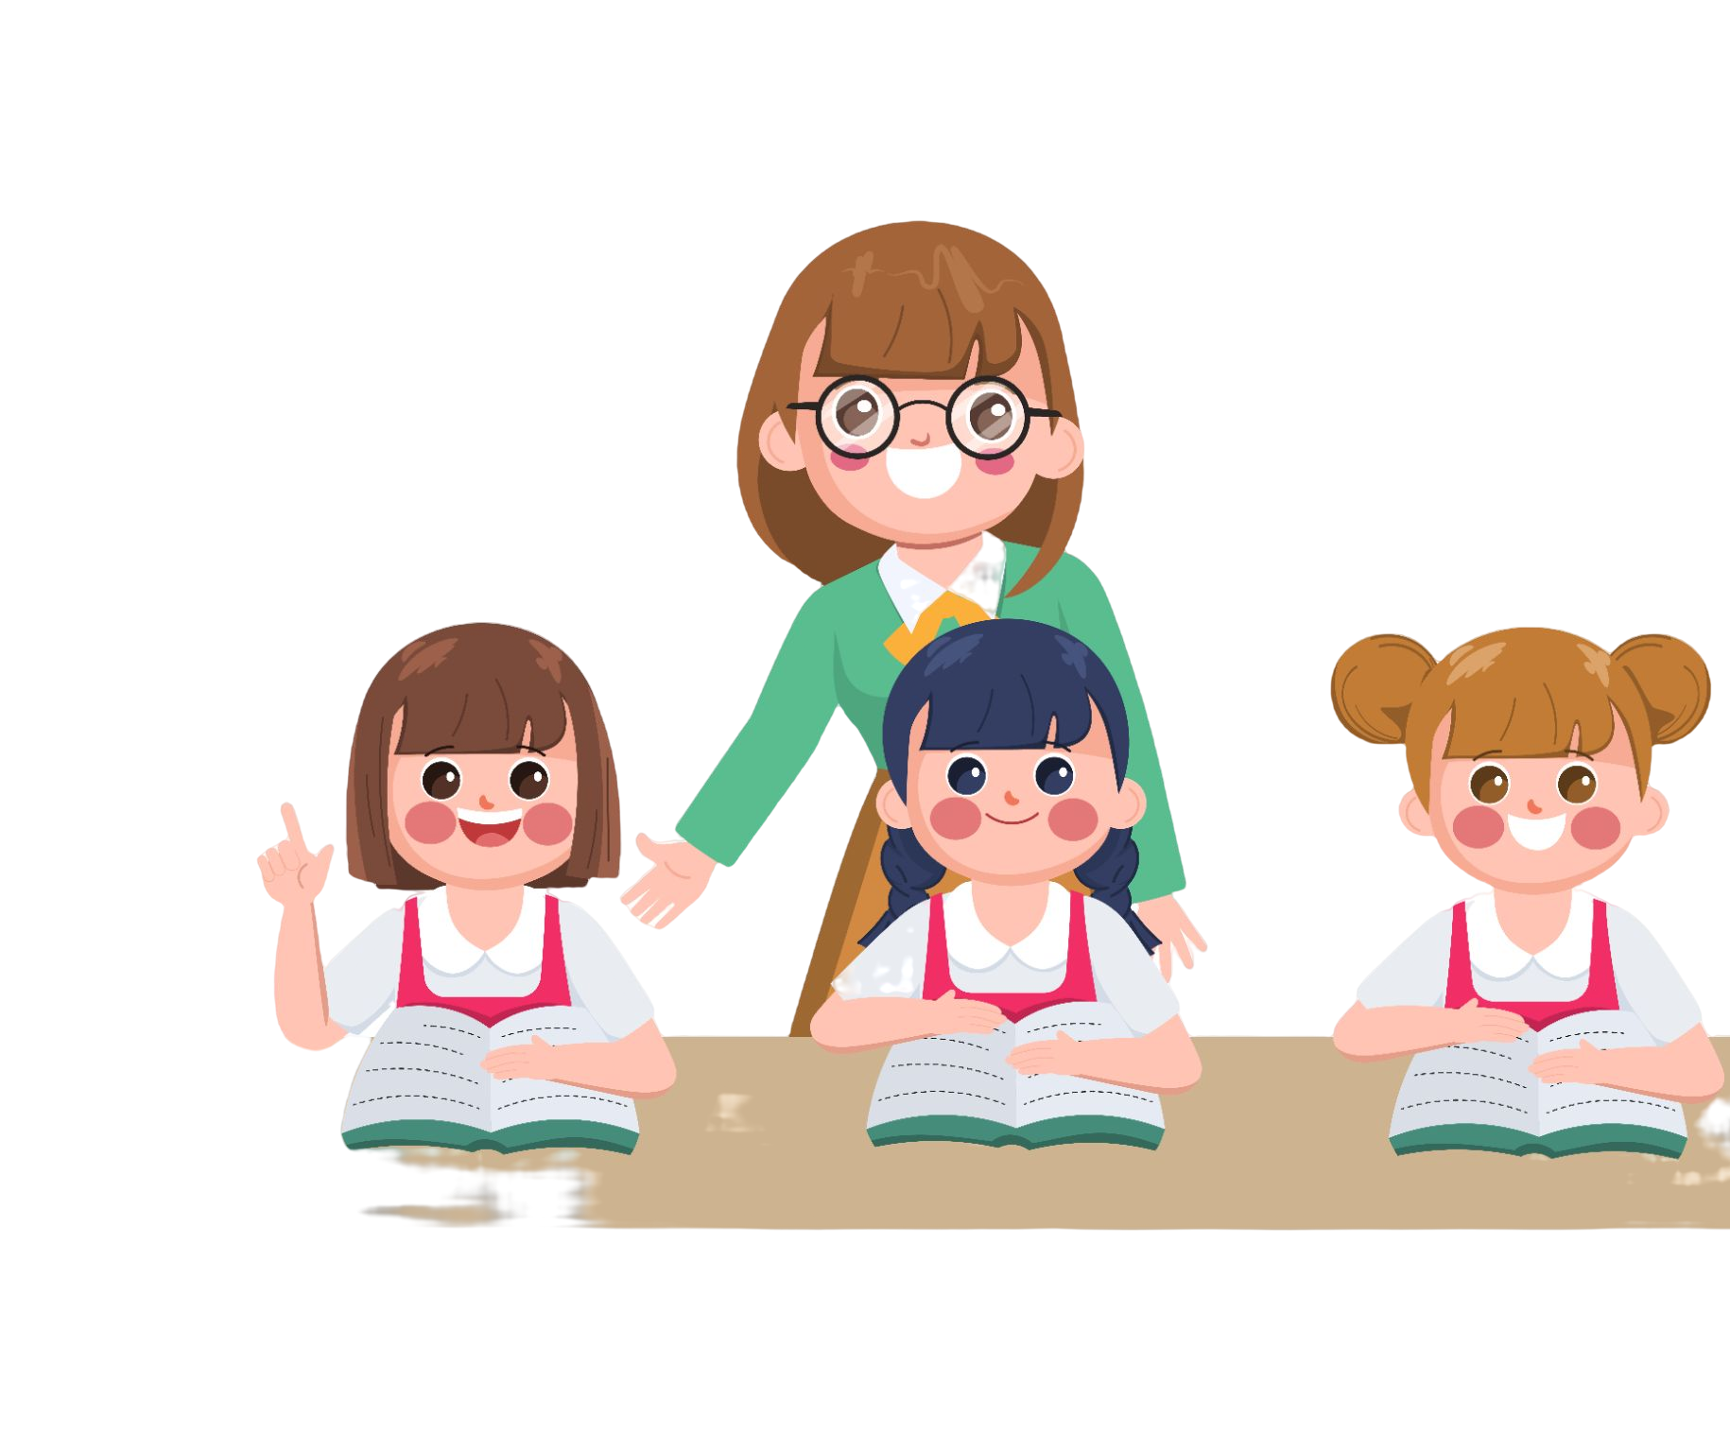
Nội dung chính của bài đọc
Nội dung chính của bài đọc
Không khí tưng bừng của một lễ hội mùa thu ở tỉnh Tuyên Quang với những kiểu đèn Trung thu độc đáo và giàu ý nghĩa.

Slide 34
LUYỆN ĐỌC LẠI
LUYỆN ĐỌC LẠI

Slide 35
Giọng đọc toàn bài
Giọng đọc toàn bài
Giọng đọc toàn bài thong thả, chậm rãi, vui tươi, nhấn giọng những từ ngữ thể hiện vẻ đẹp của cảnh lễ hội, hình ảnh các loại đèn Trung thu, cảm xúc trước những hình ảnh đèn Trung thu rực rỡ trong lễ hội.

Slide 36
Lắng nghe đọc mẫu
Độc đáo lễ hội đèn Trung thu
Cứ mỗi độ thu về, vào lễ hội Trung thu, phố phường Tuyên Quang lại bừng lên lộng lẫy với đủ sắc màu và kiểu dáng độc đáo của những chiếc đèn khổng lồ.
Trước lễ hội khoảng một tuần, những chiếc xe gắn đèn màu đã mang đến không khí náo nức rộn rã cho các ngả đường của thành phố.
Người lớn vui vẻ đẩy xe đèn, trẻ em hớn hở ngồi trên xe thích thú ngắm nhìn phố phường ngày hội. Đèn ông sao rực rỡ, đèn rồng, đèn phượng bay bổng; đèn rùa và thỏ, đèn hình cô Tấm và quả thị gợi nhắc những câu chuyện cổ thân thương, đèn về các anh hùng dân tộc mang theo niềm tự hào sâu sắc.
Lễ hội đèn Trung thu còn là dịp để người dân Tuyên Quang sống lại với tuổi thơ đầy sắc màu. Mọi người luôn mong chờ đến lễ hội để đón xem những chiếc đèn khổng lồ được làm từ đôi bàn tay khéo léo, chan chứa tình yêu quê hương của các nghệ nhân.
Mai Hương

Slide 37
Luyện đọc trong nhóm
Luyện đọc trong nhóm
Yêu cầu
Phân công đọc theo đoạn
Tiêu chí đánh giá
Tiêu chí đánh giá
Tất cả thành viên đều đọc
1
Đọc đúng
Giải nghĩa từ cùng nhau
1
Đọc đúng
2
Đọc to, rõ
2
Đọc to, rõ
3
Ngắt nghỉ đúng chỗ
3
Ngắt nghỉ đúng chỗ

Slide 38
Luyện đọc trước lớp
Luyện đọc trước lớp
Tiêu chí đánh giá
1
Đọc đúng
2
Đọc to, rõ
3
Ngắt nghỉ đúng chỗ

Slide 39
Bình chọn nhóm đọc hay
Bình chọn nhóm đọc hay

Slide 40
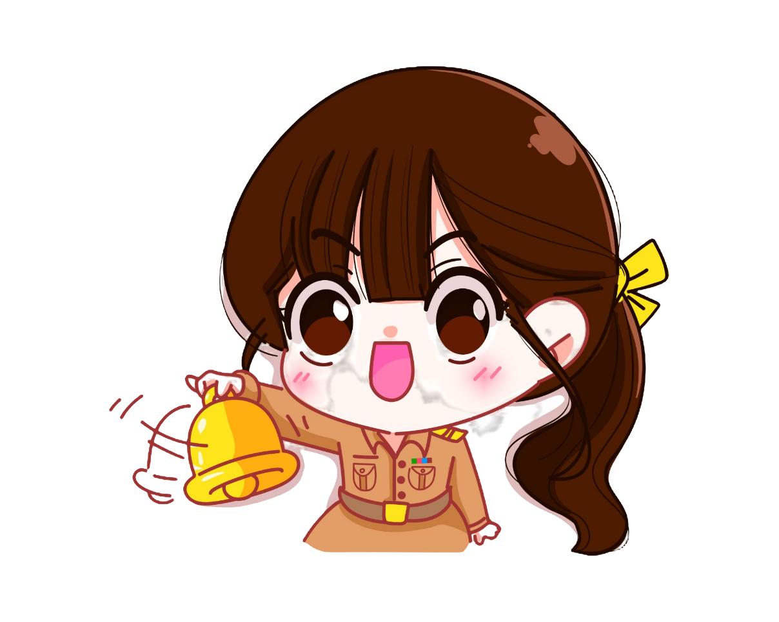
DẶN DÒ
DẶN DÒ
GV ĐIỀN VÀO ĐÂY
GV ĐIỀN VÀO ĐÂY
GV ĐIỀN VÀO ĐÂY

Slide 41
Tạm biệt và
hẹn gặp lại!
Tạm biệt và
hẹn gặp lại!

